Slide 1


診所網站開發專案
- Clinic Website Project -
第二組
指導老師：張庭禎、江聖榮 老師
組員名單:
吳宗祐-組長
陳兆緯 黃泳承
陳穎達 徐崇淵
愛心寶寶診所
CARING FOR BRIGHT BEGINNINGS

Slide 2


目 錄
CARING FOR BRIGHT BEGINNINGS
前言
資料庫
使用者案例圖
開發技術
網頁畫面檢視
組員工作分配
參考資料
未來改善
01
02
03
04
05
06
07
08

Slide 3


前 言 及 專 題 要 點
Q：為什麼選擇這個專題 ?
A：
本組觀察診所的現況，發現診所的預約
及管理系統之流程較無效率。
透過職訓課程，將所學應用在製作診所網站，
並結合實用性及保留未來擴充功能的可能性，
以利未來診所無紙化並走向電子化管理。

Slide 4
前 言 及 專 題 要 點
1
提高診所知名度
2
改善就診體驗
透過網站展示診所的專業水準和特色服務,吸引更多潛在患者。
讓患者能夠快捷、便利地進行就診預約和問診。
3
提升管理效率
4
簡化操作流程
系統化管理各個角色的權責
以利整理流程順暢。
工作人員更快速熟悉流程,
降低紙本使用率。

Slide 5


資 料 庫
Database

Slide 6
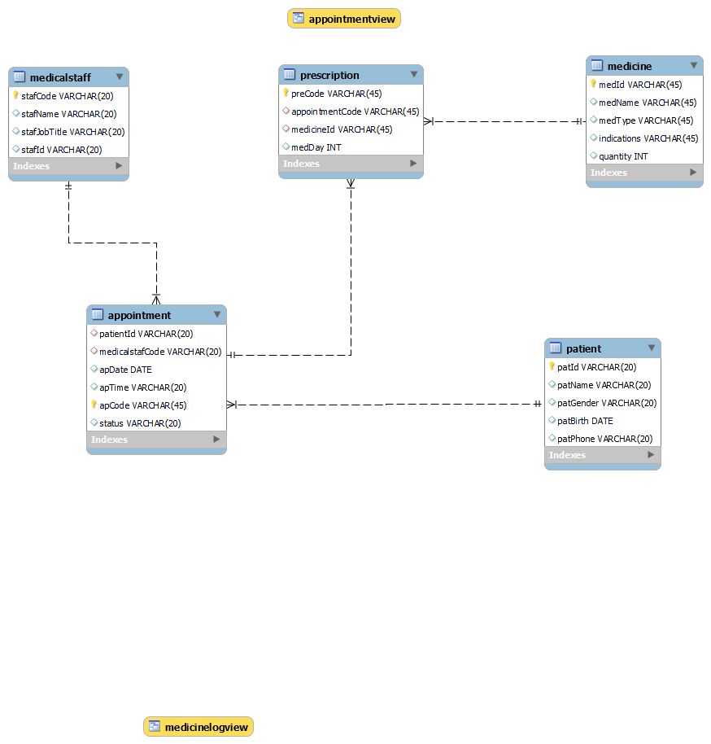
資 料 庫

Slide 7
資 料 庫 – 病人 Patient
病人身份證字號 | patId | VARCHAR(20) [PK/NN]
病人姓名 | patName | VARCHAR(20)
病人生理性別 | patGender | VARCHAR(20)
病人生日 | patBirth | DATE
病人電話 | patPhone | VARCHAR(20)

Slide 8
資 料 庫 – 醫事人員 Medical Staff
醫事人員編號 | stafCode | VARCHAR(20) [PK/NN]
醫事人員姓名 | stafName | VARCHAR(20)
醫事人員抬頭 | stafJobTitle | VARCHAR(20)
醫事人員身份證字號 | stafId | VARCHAR(20)

Slide 9
資 料 庫 – 預約 Appointment
病人身份證字號 | patId | VARCHAR(20) [PK/NN]
醫事人員編號 | medicalstafCode | VARCHAR(20)
預約日期 | apDate | DATE
預約時間 | apTime | VARCHAR(20)
預約編號 | apCode | VARCHAR(45)
預約狀況 | status | VARCHAR(20)

Slide 10
資 料 庫 – 藥品 Medicine
藥品代碼 | medId | VARCHAR(45) [PK/NN]
藥品名稱 | medName | VARCHAR(45)
藥品種類 | medType | VARCHAR(45)
藥品適應症 | Indications | VARCHAR(45)
藥品數量 | quantity | INT

Slide 11
資 料 庫 – 處方箋 Prescription
處方簽代碼 | preCode | VARCHAR(45) [PK/NN]
預約編號 | appointmentCode | VARCHAR(45)
藥品代碼 | medicineId | VARCHAR(20)
藥品使用天數 | medDay | INT

Slide 12
使 用 案 例 圖
Use case diagram

Slide 13
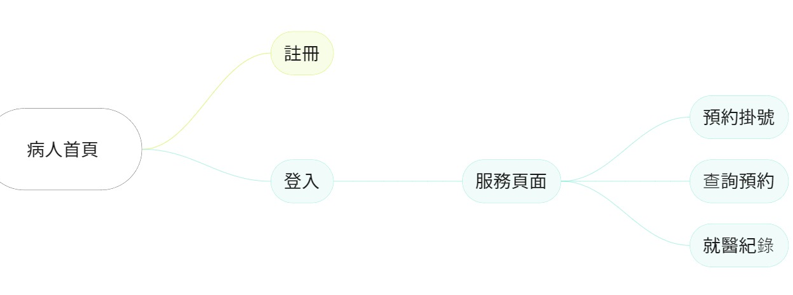
病 人 瀏 覽 畫 面
註冊
預約掛號
病人首頁
登入
服務頁面
查詢預約
就醫紀錄

Slide 14
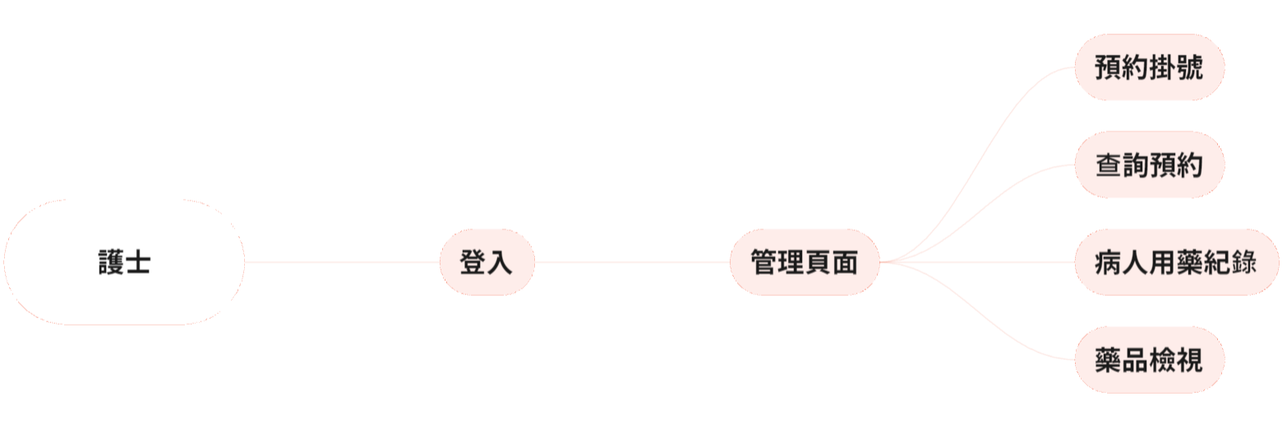
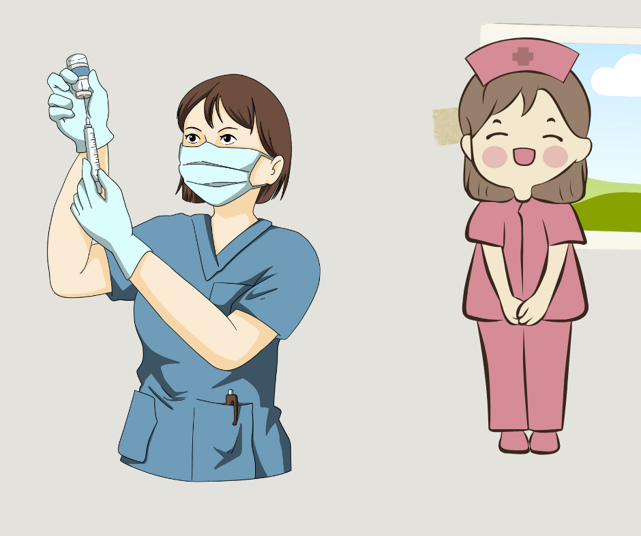
護 理 師 瀏 覽 畫 面
護士

Slide 15

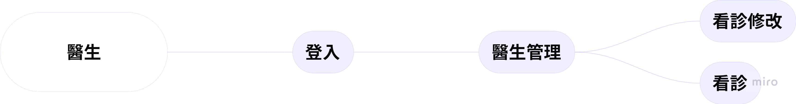
醫 師 瀏 覽 畫 面
醫生
看診

Slide 16
開 發 技 術
Development technologies

Slide 17










使 用 技 術
程式語言 | Java17 JavaScript | 前端技術 | HTML5/CSS Boot Strap jQuery JavaScript
開發環境及 API測試工具 | Eclipse Visual Studio Code( VS Code ) Postman | 後端框架及技術 | Spring Boot Java Persistence API (JPA)
資料庫 | MySQL | 專案建構及 管理工具 | Maven

Slide 18
網頁畫面檢視
Use case diagram

Slide 19
首頁
團隊介紹
預約掛號
查詢/取消預約
會員中心
病人註冊及登入
護士/醫生登入
病人服務頁面
護士管理頁面
醫生管理頁面
管理員頁面

Slide 20
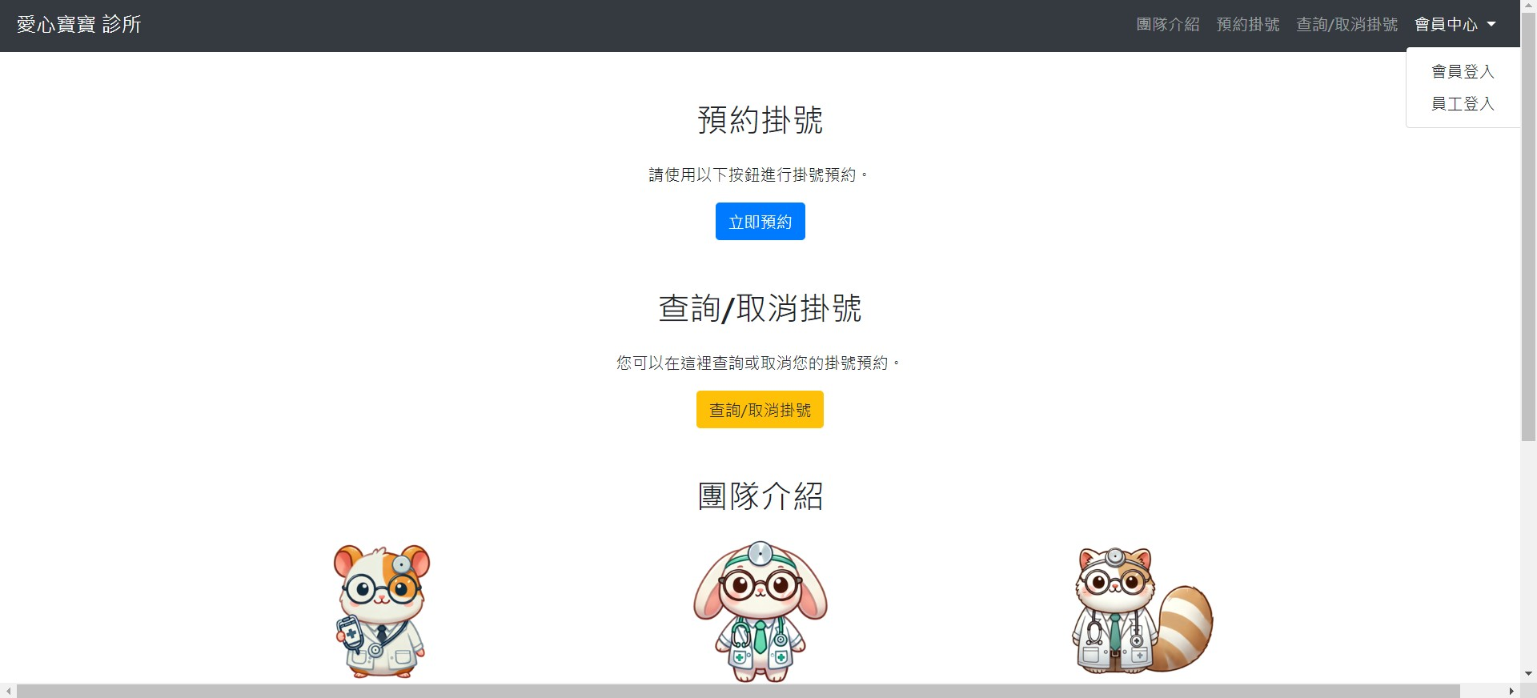

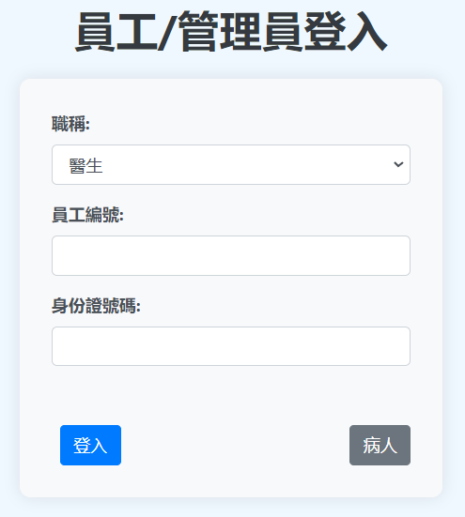
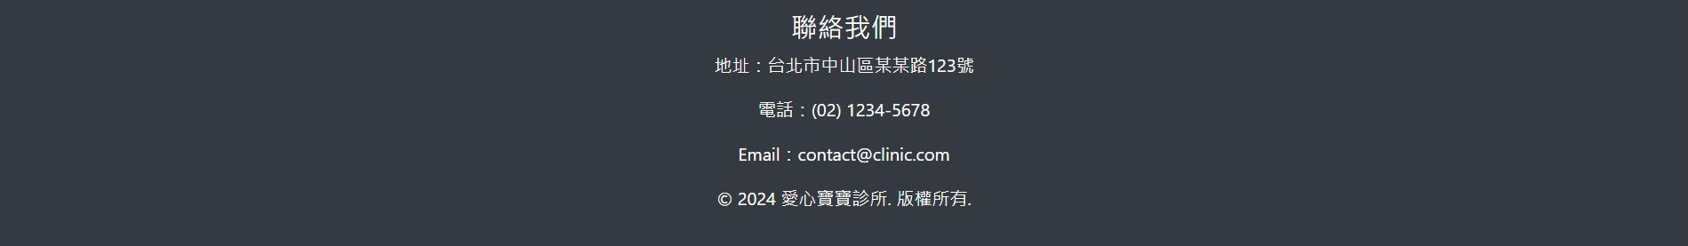
診 所 首 頁
1
2
點擊 的位置
都會導入至登入頁面
3

Slide 21



各別角色瀏覽頁面
病人 | 登入 及 註冊
 | 服務頁面 | 預約掛號 | 預約掛號頁面
 |  | 查詢預約 | 掛號紀錄表、取消預約
 |  | 就醫紀錄 | 就醫歷史紀錄、查詢用藥
護士 | 登入
 | 護士管理頁面 | 預約(協助病人預約) | 預約掛號
 |  | 預約查詢(查詢所有病人) | 病人掛號紀錄表
 |  | 病人就醫/用藥查詢 | 病人就醫歷史紀錄
 |  | 藥品管理 | 新增修改藥品資訊
醫生 | 登入
 | 醫生管理頁面 | 醫生看診表 | 開藥品及服用天數
 |  | 看診資訊修改 | 修改藥品及服用天數

Slide 22
病 人 登 入
各別角色瀏覽頁面
病人 | 登入 及 註冊
 | 服務頁面 | 預約掛號 | 預約掛號頁面
 |  | 查詢預約 | 掛號紀錄表、取消預約
 |  | 就醫紀錄 | 就醫歷史紀錄、查詢用藥
護士 | 登入
 | 護士管理頁面 | 預約(協助病人預約) | 預約掛號
 |  | 預約查詢(查詢所有病人) | 病人掛號紀錄表
 |  | 病人就醫/用藥查詢 | 病人就醫歷史紀錄
 |  | 藥品管理 | 新增修改藥品資訊
醫生 | 登入
 | 醫生管理頁面 | 醫生看診表 | 開藥品及服用天數
 |  | 看診資訊修改 | 修改藥品及服用天數

Slide 23
首頁
團隊介紹
預約掛號
查詢/取消預約
會員中心
病人註冊及登入
護士/醫生登入
病人服務頁面
護士管理頁面
醫生管理頁面
管理員頁面

Slide 24
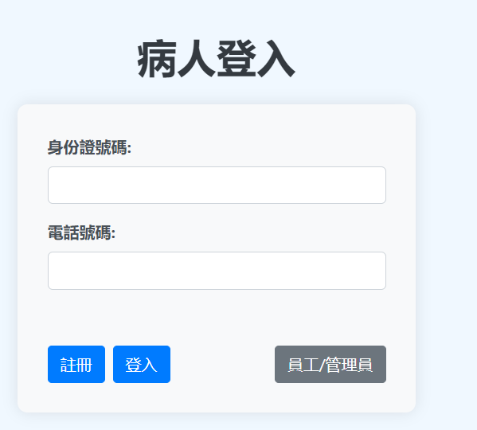
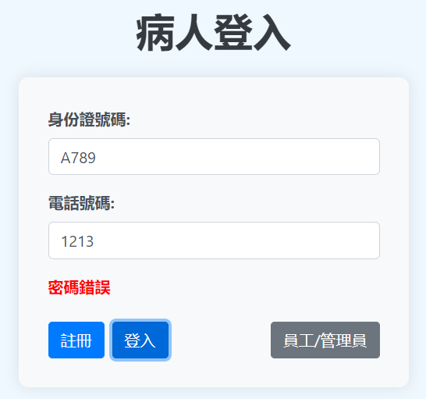
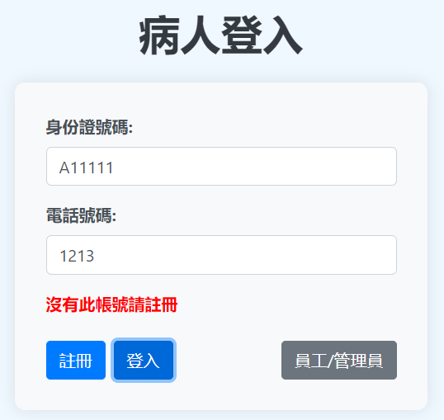
病 人 登 入
1
2
3
1
病人登入看診系統，所輸入身分證及電話正確，即成功登入。
2
病人所輸入的身正證正確，電話輸入錯誤，顯示密碼錯誤。
3
病人所輸入的身正證不存在，則顯示查無此帳號請註冊。

Slide 25
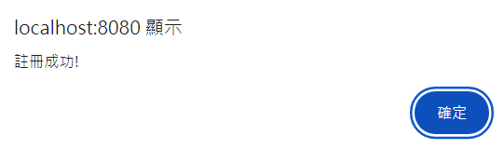
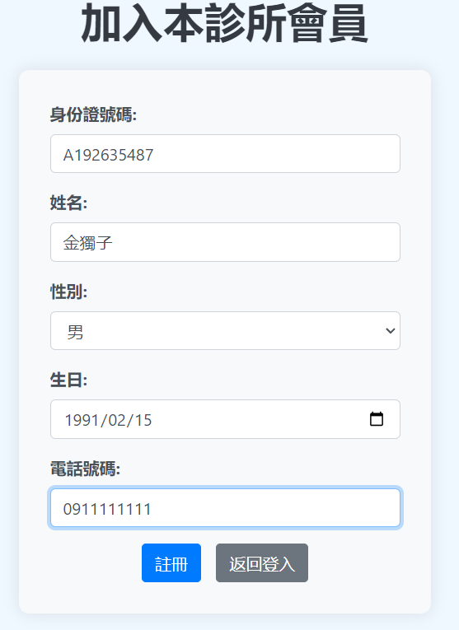
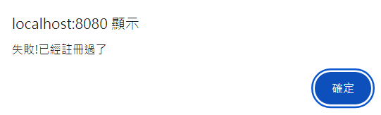
病 人 註 冊
註冊成功
註冊失敗

Slide 26
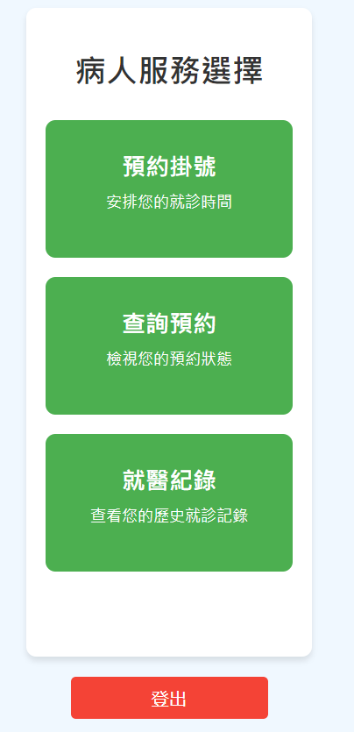
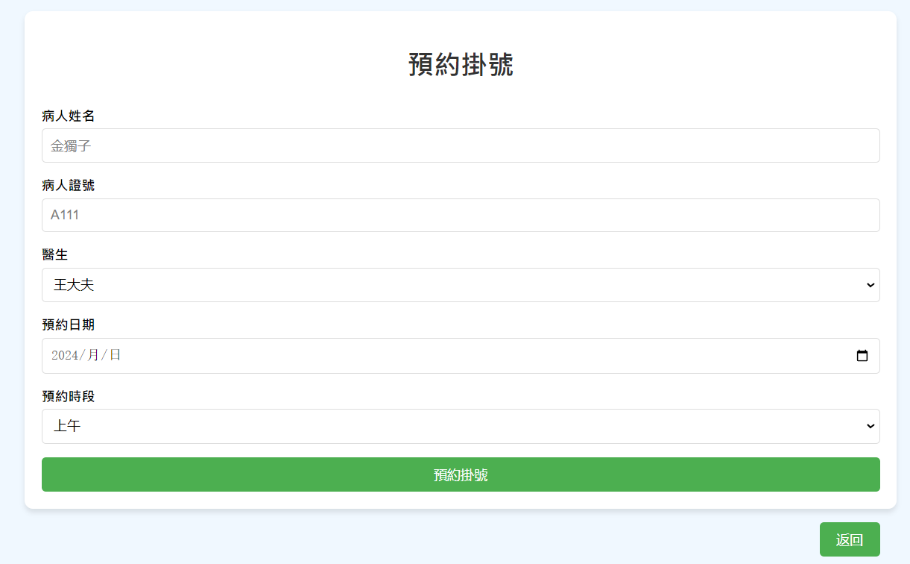
病 人 服 務 頁 面 – 預 約 掛 號
自動帶出病人資料，姓名、證號
可選擇醫生、預約時段(當天+1天)及預約時段

Slide 27
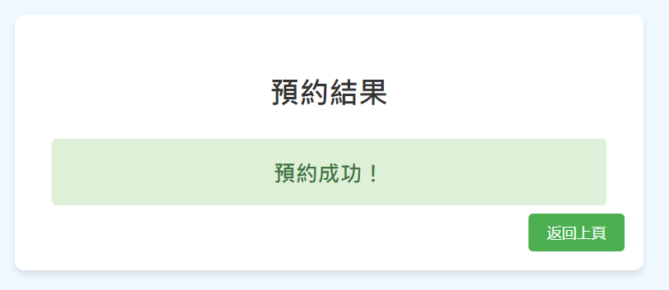
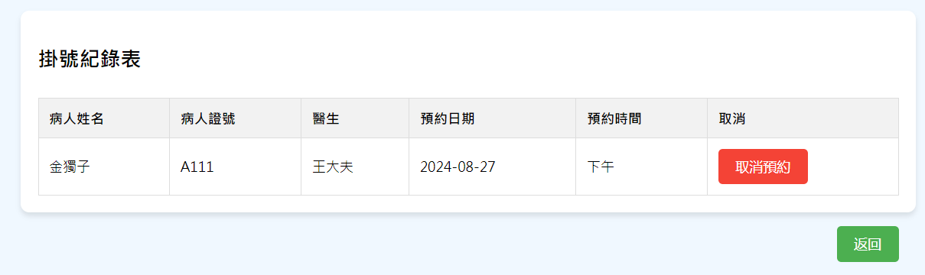
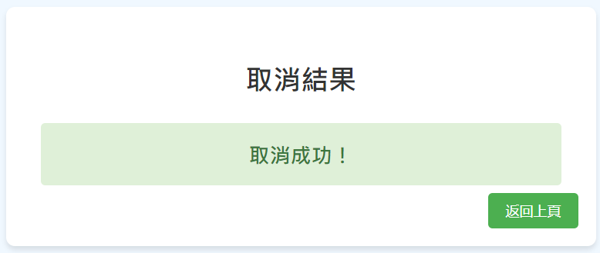
病 人 服 務 頁 面 – 查 詢 預 約
當預約成功，將會顯示在 查詢預約-掛號紀錄表 中
點擊取消預約 顯示取消成功

Slide 28
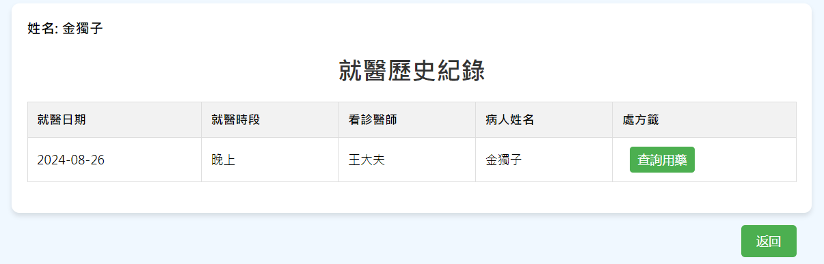
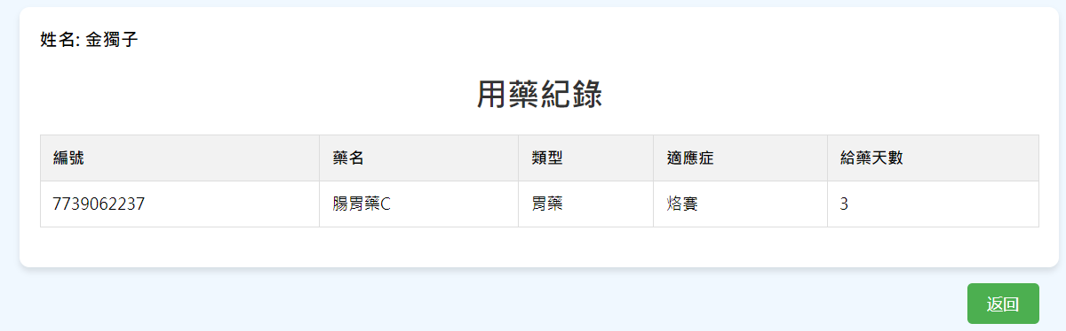
病 人 服 務 頁 面 – 就 醫 紀 錄
當醫生看診完畢，病人能查到自己的就醫紀錄
點擊查詢用藥，可查詢醫生開立的處方籤

Slide 29
首頁
團隊介紹
預約掛號
查詢/取消預約
會員中心
病人註冊及登入
護士/醫生/管理員登入
病人服務頁面
護士管理頁面
醫生管理頁面
管理員頁面

Slide 30
護 士 登 入
各別角色瀏覽頁面
病人 | 登入 及 註冊
 | 服務頁面 | 預約掛號 | 預約掛號頁面
 |  | 查詢預約 | 掛號紀錄表、取消預約
 |  | 就醫紀錄 | 就醫歷史紀錄、查詢用藥
護士 | 登入
 | 護士管理頁面 | 預約(協助病人預約) | 預約掛號
 |  | 預約查詢(查詢所有病人) | 病人掛號紀錄表
 |  | 病人就醫/用藥查詢 | 病人就醫歷史紀錄
 |  | 藥品管理 | 新增修改藥品資訊
醫生 | 登入
 | 醫生管理頁面 | 醫生看診表 | 開藥品及服用天數
 |  | 看診資訊修改 | 修改藥品及服用天數

Slide 31
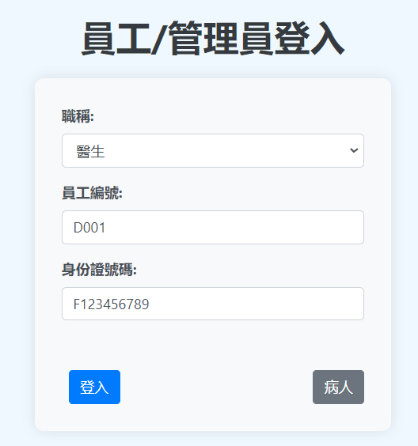
護 士 登 入
提供切換病人、護士及醫生登入角色的按鈕

Slide 32
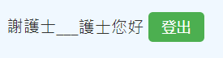
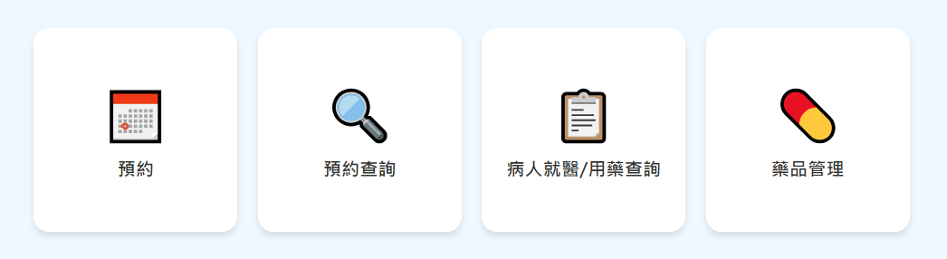
護 士 管 理 頁 面
提供切換病人、護士及醫生登入角色的按鈕

Slide 33
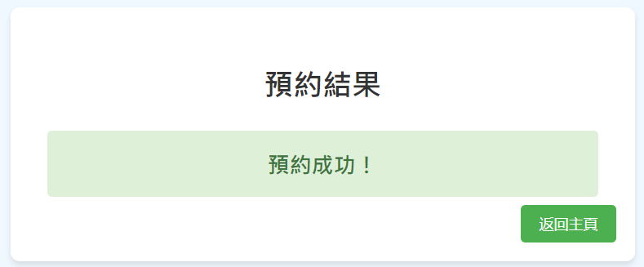
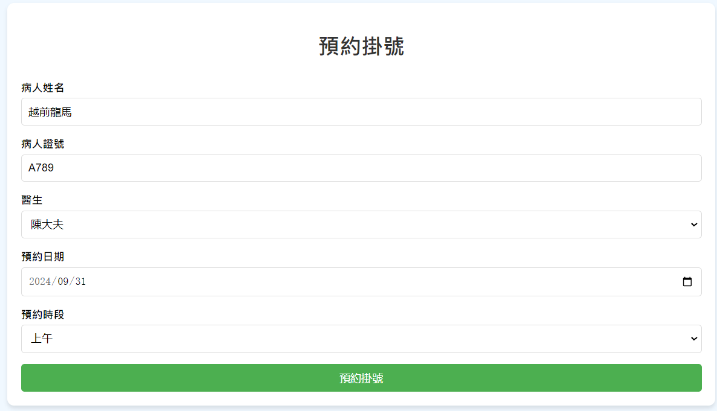
護 士 管 理 頁 面 – 預 約
與病人預約掛號相同，可協助病人掛號，
但病人證號需已存在於資料庫。

Slide 34
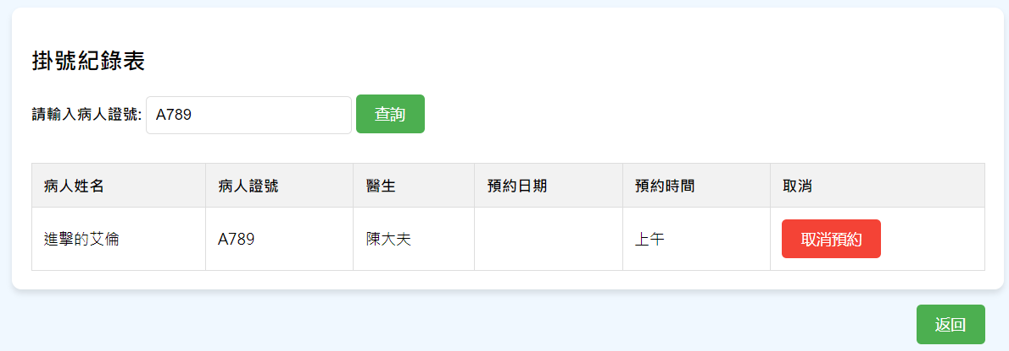
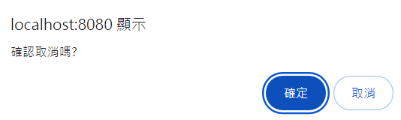
護 士 管 理 頁 面 – 預 約 查 詢
輸入已預約掛號的病人證號，點查詢會顯示出病人預約資訊
點擊取消預約，可刪除病人預約資訊

Slide 35
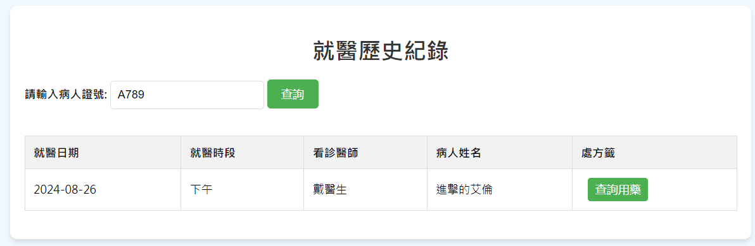
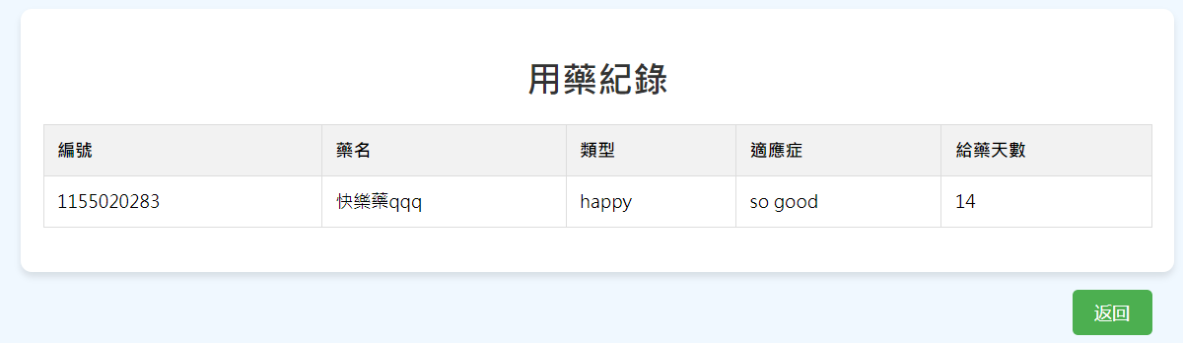
護 士 管 理 頁 面 – 病人就醫/用藥管理
輸入完病人證號後，可以查詢病人就醫歷史紀錄
點擊查詢用藥，可以查詢病人用藥紀錄

Slide 36
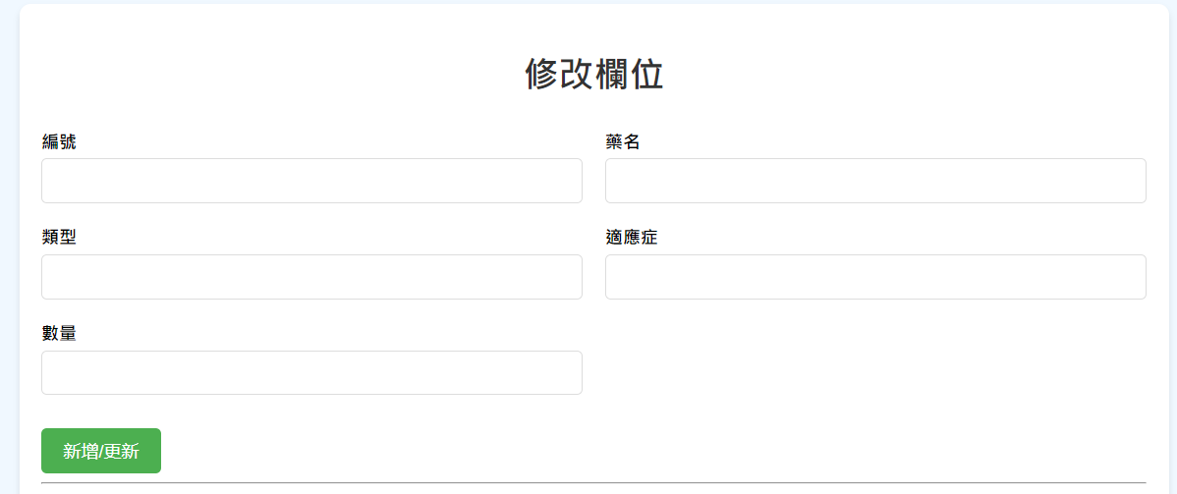
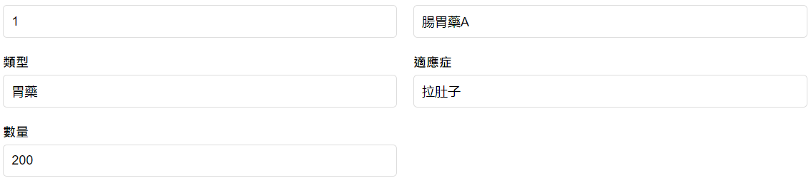
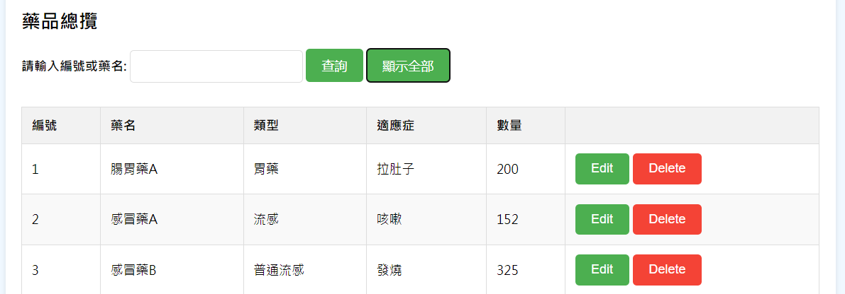
護 士 管 理 頁 面 – 藥 品 管 理 (更新)
點擊Edit，上方欄位會帶出資訊提供修改

Slide 37
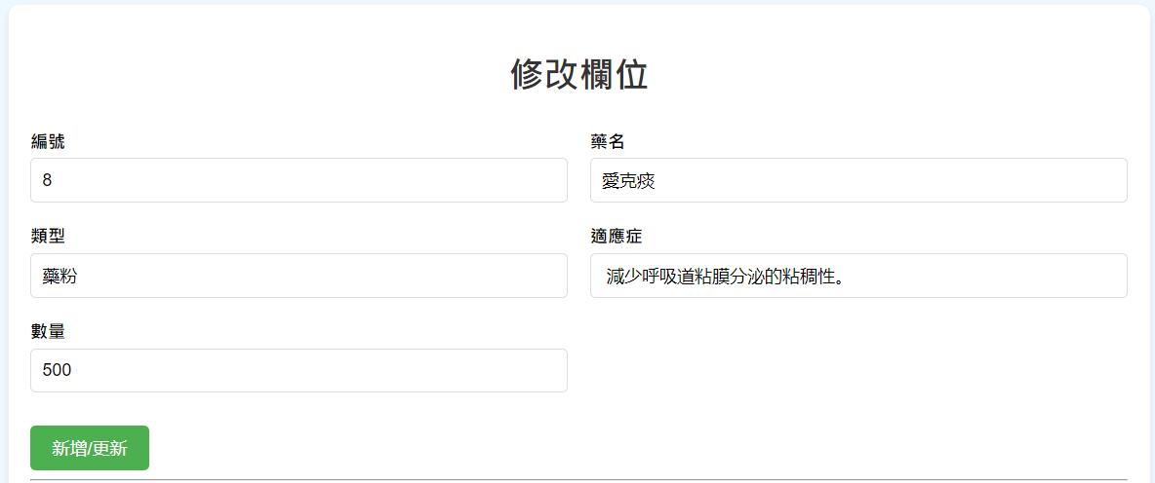
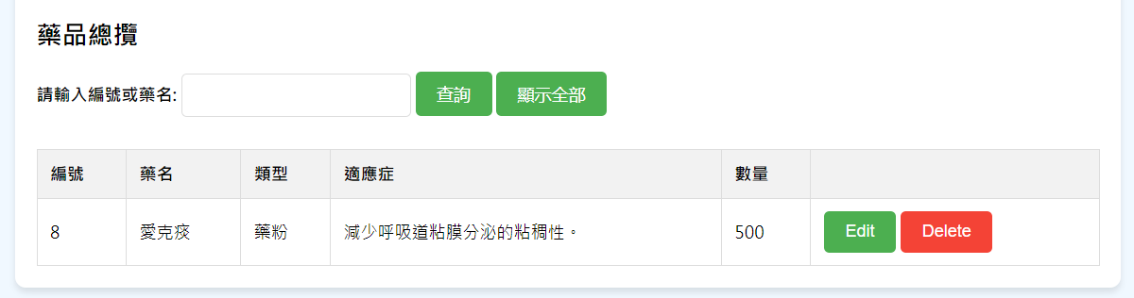
護 士 管 理 頁 面 – 藥 品 管 理 (新增)
點擊新增，可增加新藥物的項目欄位

Slide 38
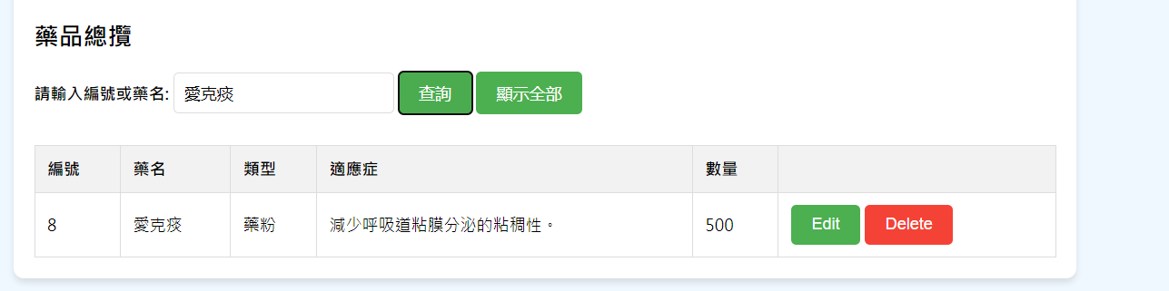
護 士 管 理 頁 面 – 藥 品 管 理 (查詢)
點擊查詢，可顯示指定藥品的介紹

Slide 39
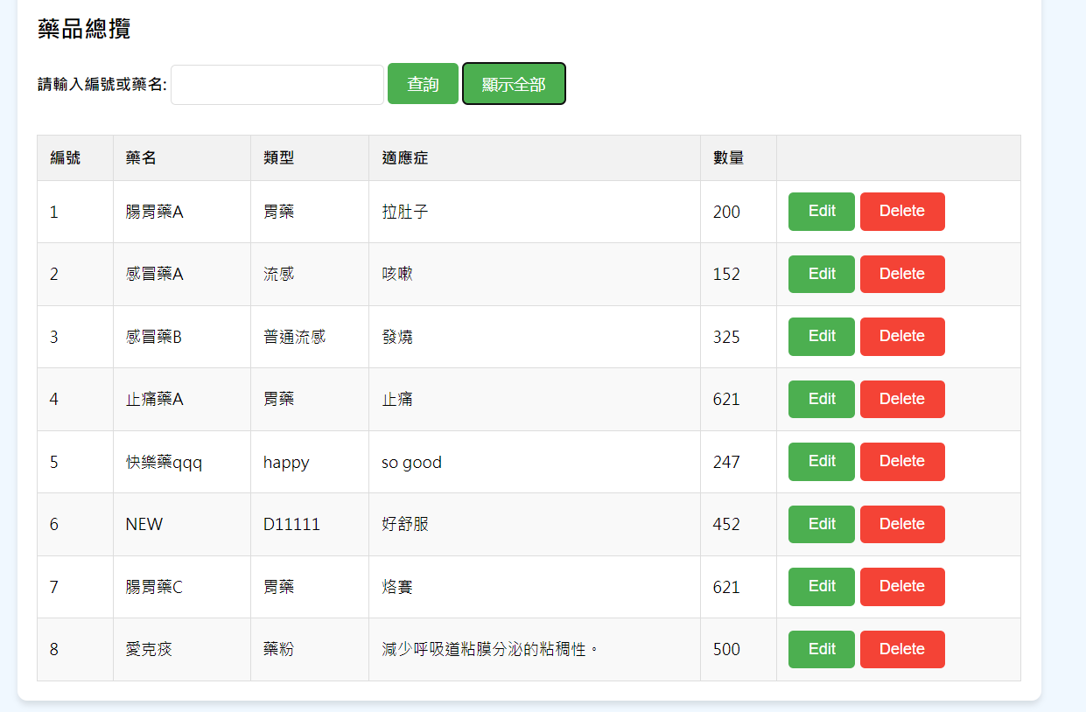
護 士 管 理 頁 面 – 藥 品 管 理 (顯示全部)
點擊顯示全部，將顯示目前資料庫的所有藥品資訊

Slide 40
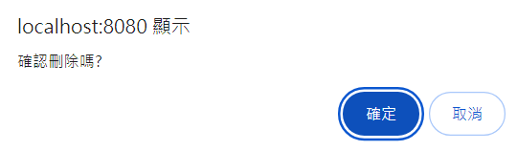
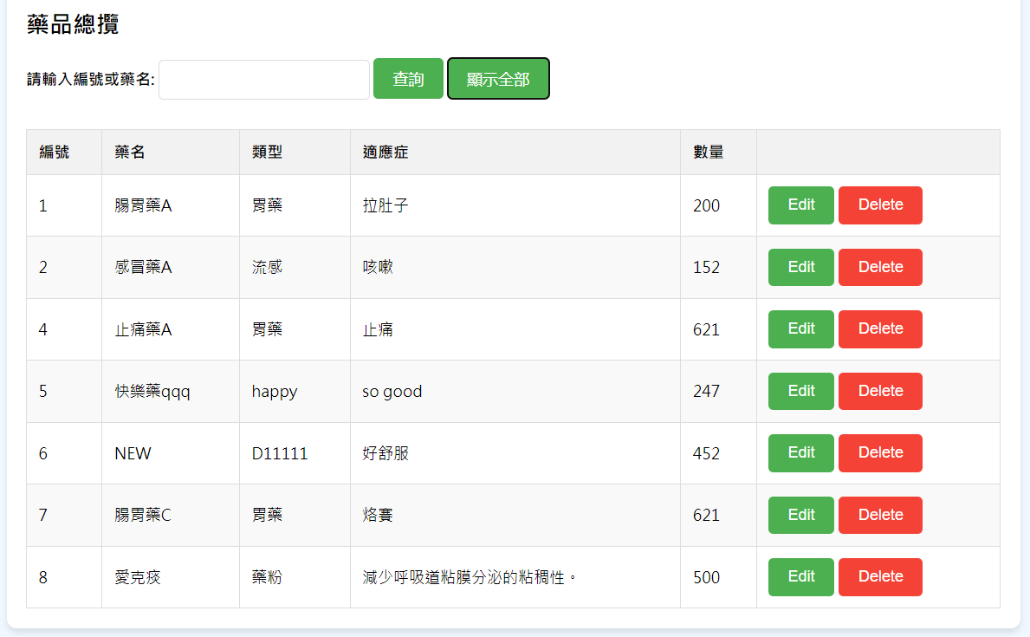
護 士 管 理 頁 面 – 藥 品 管 理 (刪除)
點擊刪除，範例將編號3的感冒藥B移除

Slide 41
首頁
團隊介紹
預約掛號
查詢/取消預約
會員中心
病人註冊及登入
護士/醫生/管理員登入
病人服務頁面
護士管理頁面
醫生管理頁面
管理員頁面

Slide 42
醫 生 登 入
各別角色瀏覽頁面
病人 | 登入 及 註冊
 | 服務頁面 | 預約掛號 | 預約掛號頁面
 |  | 查詢預約 | 掛號紀錄表、取消預約
 |  | 就醫紀錄 | 就醫歷史紀錄、查詢用藥
護士 | 登入
 | 護士管理頁面 | 預約(協助病人預約) | 預約掛號
 |  | 預約查詢(查詢所有病人) | 病人掛號紀錄表
 |  | 病人就醫/用藥查詢 | 病人就醫歷史紀錄
 |  | 藥品管理 | 新增修改藥品資訊
醫生 | 登入
 | 醫生管理頁面 | 醫生看診表 | 開藥品及服用天數
 |  | 看診資訊修改 | 修改藥品及服用天數

Slide 43
醫 生 登 入
提供切換病人、護士及醫生登入角色的按鈕

Slide 44
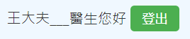
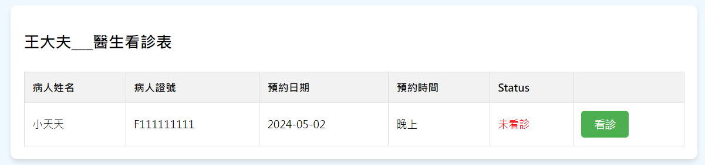
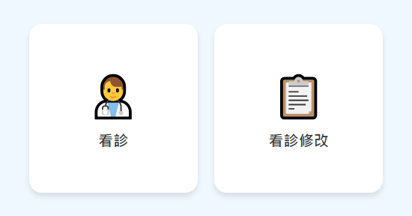
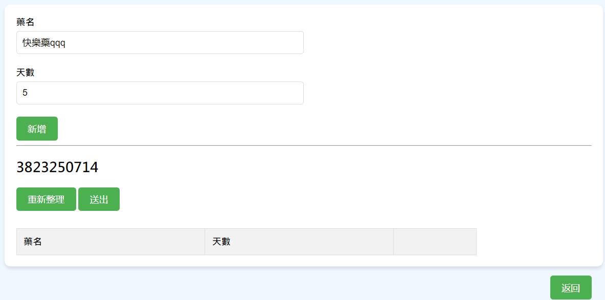
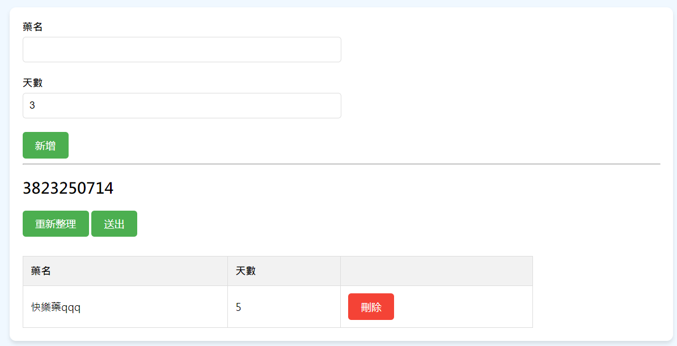
醫 生 管 理 頁 面 – 看 診
點擊看診顯示藥品及服用天數
點擊新增顯示藥品及服用天數資訊

Slide 45
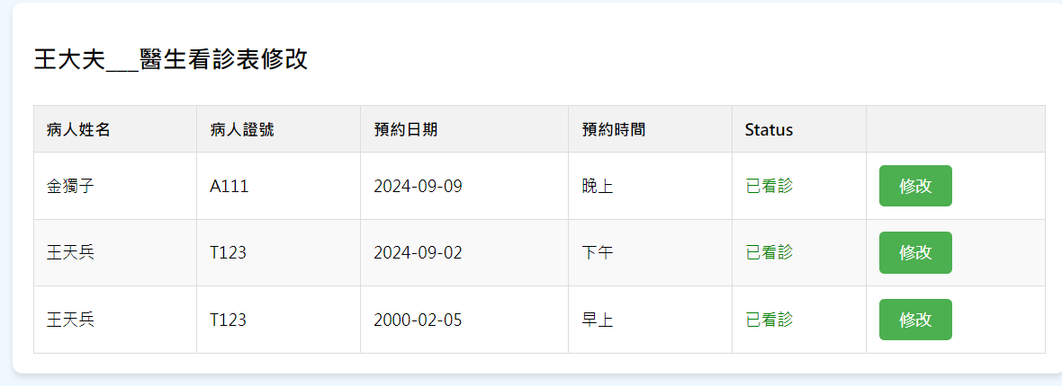
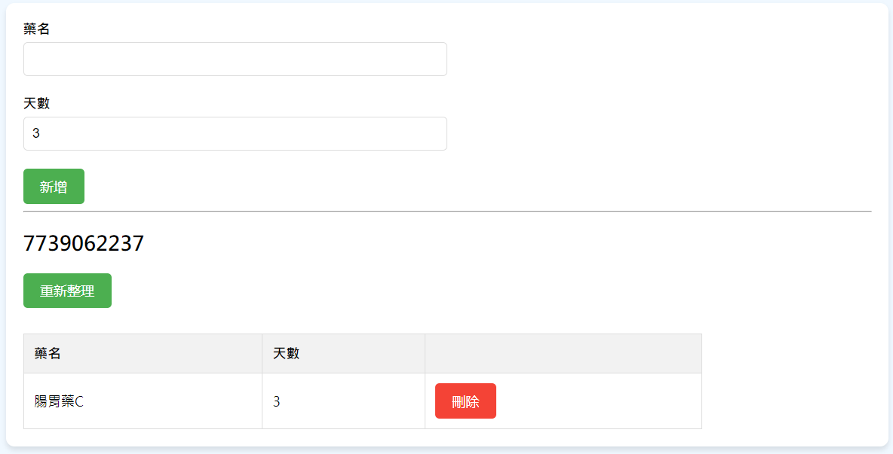
醫 生 管 理 頁 面 – 看 診 修 改
點擊修改按鈕，醫生可修改處方籤
提供醫生新增已在資料庫的藥品
提供醫生刪除藥品功能

Slide 46
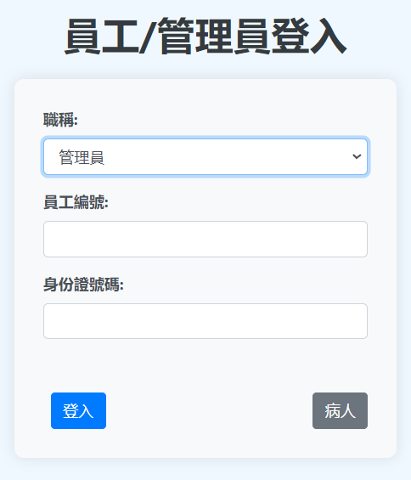
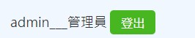
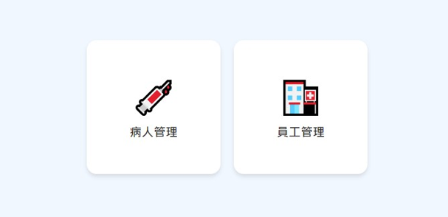
管 理 員 登 入

Slide 47
首頁
團隊介紹
預約掛號
查詢/取消預約
會員中心
病人註冊及登入
護士/醫生/管理員登入
病人服務頁面
護士管理頁面
醫生管理頁面
管理員頁面

Slide 48
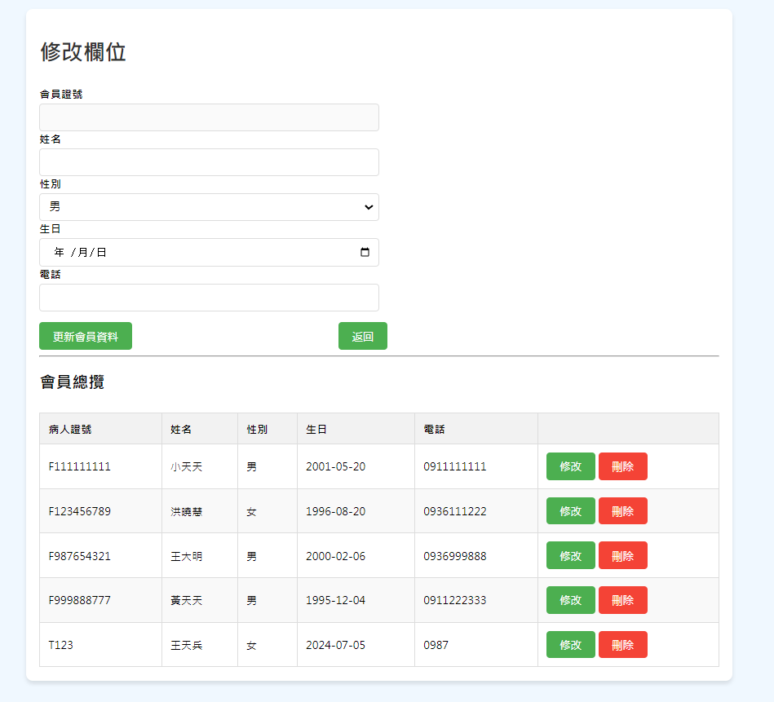

管 理 員 頁 面 – 病 人 管 理
會員編號 不能修改

Slide 49

管 理 員 頁 面 – 員 工 管 理
員工編號 不能修改

Slide 50
組員工作分配
Use case diagram

Slide 51

組 員 分 工
前端頁面內容發想及設計
提供小組創意的發想，如分頁模式
協助病人的CRUD功能
MySQL資料庫彙整、流程圖及案例圖
吳宗祐
實現前後端內容串接
協調組內成員分工
實現全後端整體CRUD功能
前後端內容規劃及設計
前後端內容設計
專案架構彙整
專案及流程發想
協助護士CRUD功能
陳兆緯
黃泳承
負責協調整合團隊想法
協助病人前後端串接
文案發想、簡報製作
專案流程及架構設計
專案內容提案
專案架構設計
簡報排版設計
提出專案日後改善建議
陳穎達
徐崇淵

Slide 52
參 考 資 料
Use case diagram

Slide 53





參考資料
歷屆學員專案
Websim.AI
Chat GPT
各大診所網站
參考其他專案的排版及
流程走向
學習現成的網站架構,並針對本專案需求進行修改
靈活的結合AI工具,使得代碼更加的簡潔
實際操作線上流程,並親自到診所實地取材。

Slide 54
未 來 改 善
Use case diagram

Slide 55

未來展望
1
出缺席系統
落實輪班制度，診所管理透明化。
2
線上看診
透過視訊簡易診療，靈活安排會診時間。
3
電子病歷
可以透過電子郵件直接寄送診斷書及收據。

Slide 56
謝謝您的聆聽

